Slide 1

CONTABILIDADE PÚBLICA E ORÇAMENTO
INSTRUMENTOS DE PLANEJAMENTO E GESTÃO – PPA, LDO E LOA
TIPOS DE ORÇAMENTO
ORÇAMENTO PARTICIPATIVO
Msc. Cleverson Malagi

Slide 2
CONTABILIDADE PÚBLICA E ORÇAMENTO
INSTRUMENTOS DE PLANEJAMENTO E GESTÃO – PPA, LDO E LOA
Contexto histórico – Constituições:
1824 (imperial, art. 172 - províncias);
1891 (Proclamação da República 1889 - art. 34 – Estados);
1934 (art. 50, Quebra da bolsa NY, Revolução de 30, fim da república velha, Estado novo centralizado);
1937 (decretada - art. 67 a 72 – golpe de Estado – centralizada – autoritarismo);
CLEVERSON MALAGI | PLANEJAMENTO ORÇAMENTÁRIO E ORÇAMENTO PARTICIPATIVO

Slide 3
CONTABILIDADE PÚBLICA E ORÇAMENTO
INSTRUMENTOS DE PLANEJAMENTO E GESTÃO – PPA, LDO E LOA
Contexto histórico – Constituições:
1946 ( art. 73 a 76 – resgate de 34, Legislativo pode emendar; Lei 4.320/64;
1967 ( art. 63 a 70) – dar legalidade aos atos militares – Legislativo e judiciário dominados);
1988 – (art. 165 a 169 - associou a organização orçamentária com a gestão financeira e patrimonial – primeiro PPA em 1991- NBCASP (programas, atividades, fontes de recursos). ADCT. LC 101/2000.
34 ANOS ONTEM DA CF/88
CLEVERSON MALAGI | PLANEJAMENTO ORÇAMENTÁRIO E ORÇAMENTO PARTICIPATIVO

Slide 4
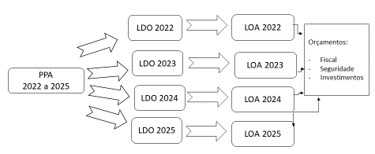
CONTABILIDADE PÚBLICA E ORÇAMENTO
INSTRUMENTOS DE PLANEJAMENTO E GESTÃO – PPA, LDO E LOA
Figura 1: Forma de elaboração de planejamento orçamentário pela Constituição de 1988.
Emendas Impositivas
Fonte: Elaborado pelo Autor com base na Constituição de 1988.
CLEVERSON MALAGI | PLANEJAMENTO ORÇAMENTÁRIO E ORÇAMENTO PARTICIPATIVO

Slide 5
CICLO DE POLÍTICAS PÚBLICAS
Fonte: SECCHI, 2014)
CLEVERSON MALAGI | PLANEJAMENTO ORÇAMENTÁRIO E ORÇAMENTO PARTICIPATIVO

Slide 6
ESPÉCIES DE ORÇAMENTO
CLÁSSICO OU TRADICIONAL
DE DESEMPENHO OU REALIZAÇÕES
BASE ZERO OU POR ESTRATÉGIA
ORÇAMENTO-PROGRAMA
PARTICIPATIVO
CLEVERSON MALAGI | PLANEJAMENTO ORÇAMENTÁRIO E ORÇAMENTO PARTICIPATIVO

Slide 7
ORÇAMENTO PARTICIPATIVO
A Experiência de Porto Alegre
Contexto
- Década de 70: fortalecimento das pastorais da igreja católica e das comunidades eclesiais de base (CEBs); experiências pioneiras da Prefeitura de Boa Esperança no Espírito Santo, Piracicaba em São Paulo e a de Lages em Santa Catarina (as prefeituras adotaram como estratégia para a formulação orçamentária reuniões com a população nos bairros).
CLEVERSON MALAGI | PLANEJAMENTO ORÇAMENTÁRIO E ORÇAMENTO PARTICIPATIVO

Slide 8
ORÇAMENTO PARTICIPATIVO
A Experiência de Porto Alegre
Contexto
- Década de 80: Crise da Ditadura Militar; Diretas Já; posse do Sarney em 1985; Constituinte e a Constituição de 1988. Experiência pioneira de Pelotas, em 1983, com o programa “Todo Poder Emana do Povo” gestão do Bernardo de Souza (MDB) – a sociedade civil podia discutir e decidir sobre ações e obras a serem realizadas no município, no campo da educação. Desde 1986, na gestão de Alceu Collares (PDT), a União das Associações de Moradores de Porto Alegre participava de algumas discussões que implicavam no planejamento do orçamento municipal.
Fonte: RIBEIRO; DE GRAZIA, 2003
CLEVERSON MALAGI | PLANEJAMENTO ORÇAMENTÁRIO E ORÇAMENTO PARTICIPATIVO

Slide 9
ORÇAMENTO PARTICIPATIVO
A Experiência de Porto Alegre
Contexto
- O primeiro Orçamento Participativo (OP) foi realizado em 1989 pela Prefeitura de Porto Alegre, na gestão de Olívio Dutra (PT). Embora não seja o mais antigo, ele é considerado o mais consolidado e a mais ousada experiência (SOUZA, 2000).
- Pode ser dividido pela orientação política das gestões municipais entre o período da Frente Popular (1989-2004) e Pós-Frente Popular (2005-dias atuais) (LOPES, 2016.)
CLEVERSON MALAGI | PLANEJAMENTO ORÇAMENTÁRIO E ORÇAMENTO PARTICIPATIVO

Slide 10
ORÇAMENTO PARTICIPATIVO
A Experiência de Porto Alegre
- O processo é definido como um instrumento de participação social em resposta aos limites da democracia representativa: é um mecanismo governamental de democracia participativa que permite a sociedade civil influenciar ou decidir sobre os orçamentos públicos, geralmente o orçamento de investimentos de prefeituras municipais, através de processos da participação da comunidade. Ainda, o Orçamento Participativo traz maior transparência à gestão de recursos e incentiva a população a contribuir ativamente com seu município.
CLEVERSON MALAGI | PLANEJAMENTO ORÇAMENTÁRIO E ORÇAMENTO PARTICIPATIVO

Slide 11
ORÇAMENTO PARTICIPATIVO
A Experiência de Porto Alegre
- O primeiro período do Orçamento Participativo de Porto Alegre teve sucesso por três fatores principais:
A capacidade de organização da sociedade civil da capital;
A capacidade política em conceber e realizar as demandas exigidas por esta sociedade civil; e,
A reforma tributária no município. Essa reforma tributária utilizou o IPTU progressivo, a partir da premissa “quem pode mais, paga mais”, aumentando os recursos disponíveis para o atendimento das demandas populares do orçamento participativo (esta ação foi imprescindível para a consecução das demandas).
CLEVERSON MALAGI | PLANEJAMENTO ORÇAMENTÁRIO E ORÇAMENTO PARTICIPATIVO

Slide 12
ORÇAMENTO PARTICIPATIVO
A Experiência de Porto Alegre
Os principais encontros são: a rodada única e as assembleias por tema, as plenárias temáticas, utilizando a mesma metodologia das assembleias regionais. Na rodada única o município presta contas do ano anterior. Uma explicação sobre as obras públicas decididas no ano anterior é feita, quais estão em andamento, quando as outras irão começar. Isto possibilita o controle por parte da sociedade civil sobre o governo. Uma estimativa dos recursos financeiros disponíveis para o ano seguinte e os investimentos em consideração pelo governo, bem como discussões sobre novos critérios do OP também ocorrem. A comunidade também elege parte dos delegados que irão representá-la no Fórum de Delegados de acordo com um critério previamente estabelecido. As rodadas ocorrem no mesmo período nas assembleias regionais e temáticas.
CLEVERSON MALAGI | PLANEJAMENTO ORÇAMENTÁRIO E ORÇAMENTO PARTICIPATIVO

Slide 13
ORÇAMENTO PARTICIPATIVO
A Experiência de Porto Alegre
O prefeito participa das assembleias. Nas assembleias abertas das Regiões e Temáticas são aprovadas, por voto individual, as prioridades orçamentárias, e são eleitos os conselheiros para formar o Conselho do Orçamento Participativo (COP). O número de indivíduos presentes nas assembleias estabelece quantos delegados serão escolhidos posteriormente para formar os Fóruns de Delegados. Durante o ciclo anual do OP, grande parte das decisões importantes ocorre nessas instâncias de representação (FEDOZZI; MARTINS, 2015).
CLEVERSON MALAGI | PLANEJAMENTO ORÇAMENTÁRIO E ORÇAMENTO PARTICIPATIVO

Slide 14
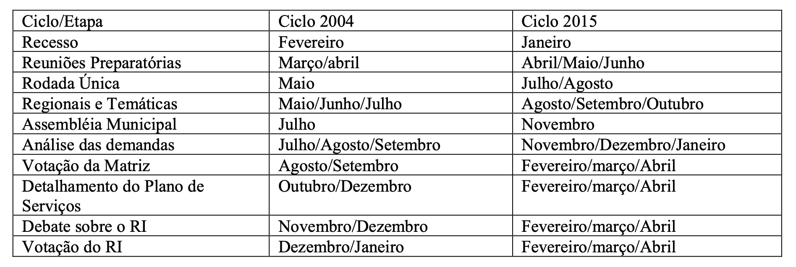
ORÇAMENTO PARTICIPATIVO
A Experiência de Porto Alegre
Fonte: Lopes, 2016, p. 49
CLEVERSON MALAGI | PLANEJAMENTO ORÇAMENTÁRIO E ORÇAMENTO PARTICIPATIVO

Slide 15
ORÇAMENTO PARTICIPATIVO
A Experiência de Porto Alegre
O grande diferencial do projeto proposto em Porto Alegre foi a metodologia presente no projeto da capital:
Cada cidadão que se fizesse presente às "Plenárias Regionais" podia votar sobre quais os tipos de necessidades o governo municipal deveria atender.
Esta metodologia, na sua totalização dos votos, considerava a localização do voto, atribuindo pesos maiores às regiões da cidade, em função da carência da prestação dos serviços públicos, dentre outros critérios.
Depois de considerados os votos por áreas de investimento e aplicadas as fórmulas de ponderação dos votos, em função dos critérios aprovados anteriormente, então, elegiam-se delegados, por plenárias, para compor o Conselho do Orçamento Participativo (COP), onde se especificavam as obras que poderiam tornar viáveis o atendimento das destinações percentuais dos recursos por áreas da política pública (educação, saúde, transporte público, saneamento, moradia, etc.) e por regiões da cidade.
CLEVERSON MALAGI | PLANEJAMENTO ORÇAMENTÁRIO E ORÇAMENTO PARTICIPATIVO

Slide 16
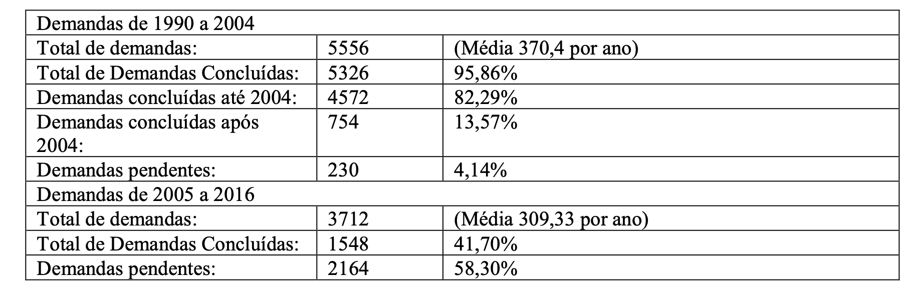
ORÇAMENTO PARTICIPATIVO
A Experiência de Porto Alegre
Fonte: V Seminário Porto Alegre em análise - O orçamento participativo de Porto Alegre, 2017.
CLEVERSON MALAGI | PLANEJAMENTO ORÇAMENTÁRIO E ORÇAMENTO PARTICIPATIVO

Slide 17
ORÇAMENTO PARTICIPATIVO
A Experiência de Porto Alegre
Como principais resultados podemos indicar que no caso de Porto Alegre a Prefeitura Municipal criou várias instâncias institucionais de participação comunitária, como as Assembleias regionais, o Fórum Regional do Orçamento, o Conselho do Plano de Governo e Orçamento, as Plenárias temáticas e o fórum temático do orçamento, cada um participando do processo de tomada de decisões relativos ao orçamento municipal. A priorização de obras seguia diversos critérios, como população da região, carência do serviço ou infraestrutura e prioridade temática da obra dada por cada uma das regiões em que a cidade foi distribuída. Outra caraterística importante foi a grande participação, chegando a até 20.000 participantes em 1999 (NAVARRO, 2000).
CLEVERSON MALAGI | PLANEJAMENTO ORÇAMENTÁRIO E ORÇAMENTO PARTICIPATIVO

Slide 18
ORÇAMENTO PARTICIPATIVO
A Experiência de Porto Alegre
Em 1996, Cúpula das Cidades da ONU, reconheceu o Orçamento Participativo como "Prática Bem Sucedida de Gestão Local". A ONU considera a experiência como uma das 40 melhores práticas de gestão pública urbana no mundo. O Orçamento Participativo de Porto Alegre tornou-se uma referência para o mundo e atualmente é aplicado em mais de 2700 cidades dentre elas Lisboa, Montevidéu, Caracas e Buenos Aires (LUCHMANN, 2000; LOPES. 2015).
CLEVERSON MALAGI | PLANEJAMENTO ORÇAMENTÁRIO E ORÇAMENTO PARTICIPATIVO

Slide 19
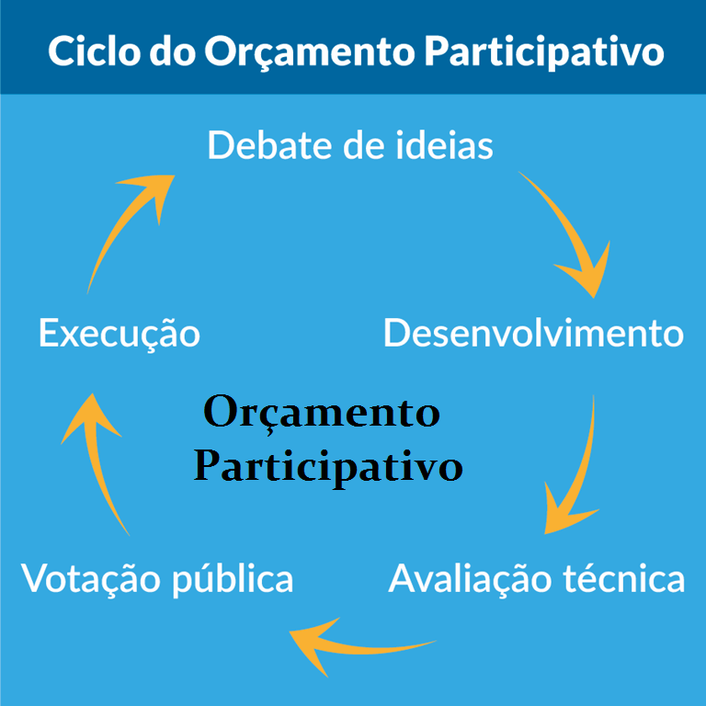
CICLO DO ORÇAMENTO PARTICIPATIVO
CLEVERSON MALAGI | PLANEJAMENTO ORÇAMENTÁRIO E ORÇAMENTO PARTICIPATIVO

Slide 20
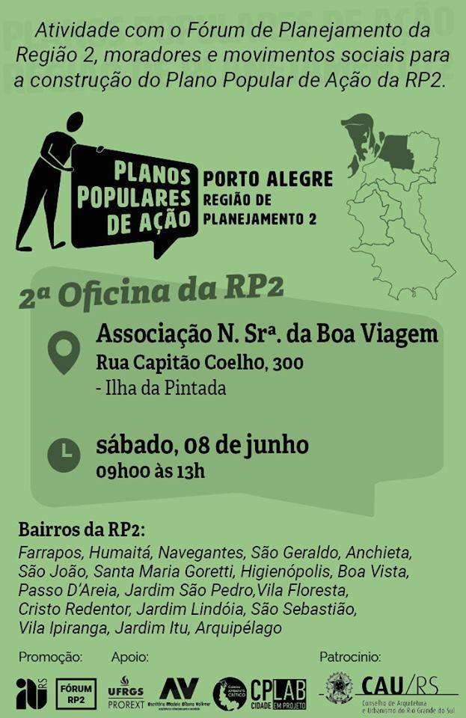
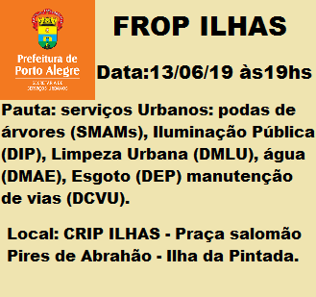
Editais de Convocação para Discussão do OP
CLEVERSON MALAGI | PLANEJAMENTO ORÇAMENTÁRIO E ORÇAMENTO PARTICIPATIVO

Slide 21
ORÇAMENTO PARTICIPATIVO
Busca participação popular via Sociedade Civil organizada
Audiência Pública
Atender aos anseios populares - LOA
Pouco utilizado no Brasil – União não usa.
Em 2012 abriu para emenda popular para pequenos municípios
Por que não usam?
Vinculação de receitas;
Diminuição dos recursos livres;
Perda do controle pelo Executivo
POVO representado pelo Executivo e em especial pelo
LEGISLATIVO
CLEVERSON MALAGI | PLANEJAMENTO ORÇAMENTÁRIO E ORÇAMENTO PARTICIPATIVO

Slide 22
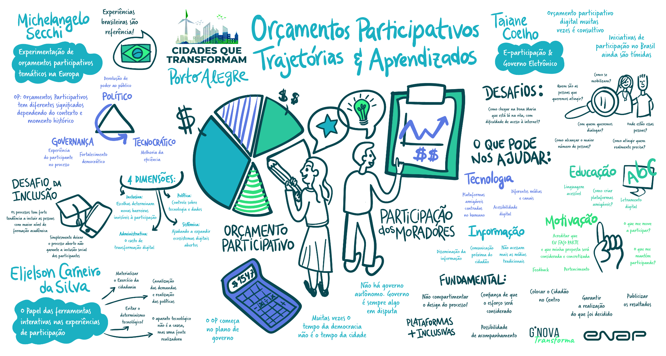
CLEVERSON MALAGI | PLANEJAMENTO ORÇAMENTÁRIO E ORÇAMENTO PARTICIPATIVO

Slide 23
BIBLIOGRAFIA
BRASI. Lei de 14 de novembro de 1827. Disponível em: https://www2.camara.leg.br/legin/fed/lei_sn/1824-1899/lei-38430-14-novembro-1827-566756-publicacaooriginal-90254-pl.html. Acesso em 27/08/2021.
BRASIL. Constituição de 1824. Disponível em: http://www.planalto.gov.br/ccivil_03/constituicao/constituicao24.htm. Acesso em: 02/09/2021.
BRASIL. Constituição (1891). Constituição dos Estados Unidos do Brasil. Disponível em: http://www.planalto.gov.br/ccivil_03/constituicao/constituicao91.htm. Acesso em 14/09/2021.
BRASIL. Constituição (1834). Constituição dos Estados Unidos do Brasil. Disponível em: http://www.planalto.gov.br/ccivil_03/constituicao/constituicao34.htm. Acesso em 15/09/2021.
BRASIL. Constituição (1937). Constituição dos Estados Unidos do Brasil. Disponível em: http://www.planalto.gov.br/ccivil_03/constituicao/constituicao37.htm. Acesso em 15/09/2021.
BRASIL. Constituição (1946). Constituição dos Estados Unidos do Brasil. Disponível em: http://www.planalto.gov.br/ccivil_03/constituicao/constituicao46.htm. Acesso em 17/09/2021.
BRASIL. Constituição (1967). Constituição dos Estados Unidos do Brasil. Disponível em: http://www.planalto.gov.br/ccivil_03/constituicao/constituicao67.htm. Acesso em 17/09/2021.
BRASIL. Constituição (1988). Constituição dos Estados Unidos do Brasil. Disponível em: http://www.planalto.gov.br/ccivil_03/constituicao/constituicao88.htm. BRASIL. Lei 4.320, de 17/03/1964. Estatui Normas Gerais de Direito Financeiro para elaboração e contrôle dos orçamentos e balanços da União, dos Estados, dos Municípios e do Distrito Federal. Disponível em: http://www.planalto.gov.br/ccivil_03/leis/l4320.htm. Acesso em: 17/09/2021.
CLEVERSON MALAGI | PLANEJAMENTO ORÇAMENTÁRIO E ORÇAMENTO PARTICIPATIVO

Slide 24
BIBLIOGRAFIA
BRASIL. Lei Complementar 101, de 04/05/2000. Estabelece normas de finanças públicas voltadas para a responsabilidade na gestão fiscal e dá outras providências. Disponível em: http://www.planalto.gov.br/ccivil_03/leis/lcp/lcp101.htm. Acesso em: 23/09/2021.
ENAP – Escola Nacional de Administração Pública. Orçamento Público Conceitos Básicos Disponível em: https://repositorio.enap.gov.br/bitstream/1/2170/1/Or%C3%A7amento%20P%C3%BAblico%20Conceitos%20B%C3%A1sicos%20-%20M%C3%B3dulo%20%20%281%29.pdf. Acesso em: 25/09/2021.
FEDOZZI, Luciano Joel; MARTINS, André Luis Borges. Trajetória do orçamento participativo de Porto Alegre: representação e elitização política. Lua Nova, São Paulo, n. 95, p. 181-224, Ago. 2015 . Disponível em: http://www.scielo.br/scielo.php?script=sci_arttext&pid=S0102-64452015000200181&lng=en&nrm=iso.
LOPES, Guilherme Nogueira Mello. O Orçamento Participativo em Porto Alegre e as principais alterações no seu arranjo institucional: Frente Popular (1989-2004) e Pós-Frente Popular (2005-2016). Universidade Federal do Rio Grande do Sul, Escola de Administração, 2016, 75 f.
LUCHMANN, Lígia Helena Hahn. Possibilidades e limites da democracia deliberativa: a experiencia do orçamento participativo de Porto Alegre. 2002. 225p. Tese (doutorado) - Universidade Estadual de Campinas, Instituto de Filosofia e Ciências Humanas, Campinas, SP. Disponível em: http://www.repositorio.unicamp.br/handle/REPOSIP/280848. Acesso em: 1 ago. 2018.
NAVARRO, Zander. Inventando o futuro das cidades: pequenas histórias do orçamento Participativo de Porto Alegre. In RATTNER, Henrique. Brasil no limiar do século XXI. São Paulo: EDUSP, 2000.
RIBEIRO; DE GRAZIA, 2003
SECHI, L. Políticas Públicas. 2ª. Ed. SP:
SOUZA, Marcelo Lopes. Os orçamentos participativos e sua espacialidade: uma agenda de pesquisa. Terra Livre, 15, 2000, p. 39-58.
CLEVERSON MALAGI | PLANEJAMENTO ORÇAMENTÁRIO E ORÇAMENTO PARTICIPATIVO

Slide 25
Hoje me sinto mais forte
Mais feliz, quem sabe
Só levo a certeza
De que muito pouco sei
Ou nada sei
Almir Sater / Renato Teixeira
malagi.adv@gmail.com
malagi@unimater.edu.br
(46)99917-5012
OBRIGADO!!
CLEVERSON MALAGI | PLANEJAMENTO ORÇAMENTÁRIO E ORÇAMENTO PARTICIPATIVO

